Slide 2
Bombardiro Astronauto
Игра о космическом корабле

Slide 3
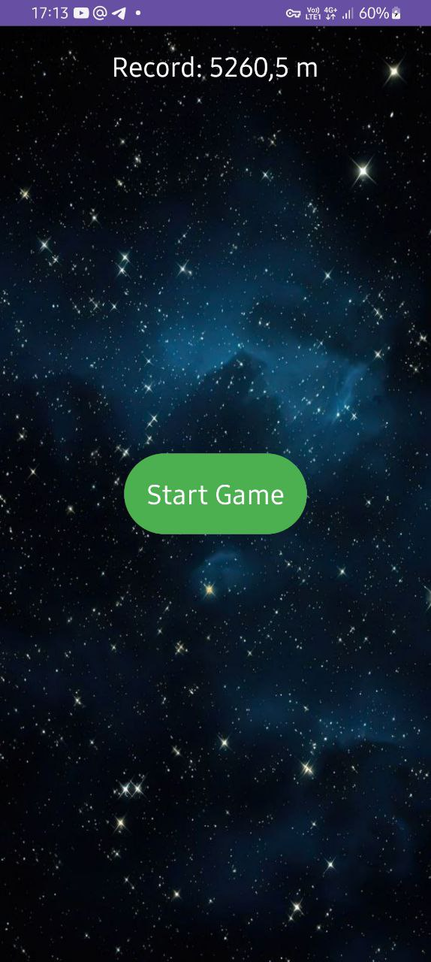
Стартовый экран
Лаконичен и интуитивно понятен
Присутствует отображение результата лучшего полета

Slide 4
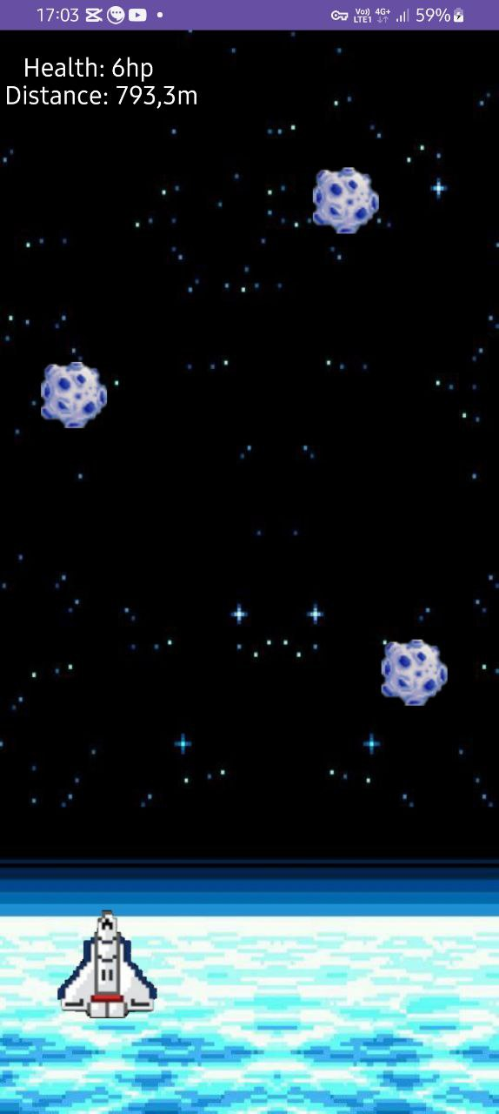
Немного о геймплее
Игрок управляет космическим кораблем
Цель - пройти как можно большее расстояние
Задача - уворачиваться от камней

Slide 5

Камни
При попадании камня в игрока у него забирается 1 единица здоровья (1 hp)

Slide 6

Игрок
Корабль игрока является космическим шаттлом, бороздящим просторы вселенной

Slide 7
Счетчик расстояния
Отображает в метрах расстояние, пройденное игроком
Присутствует слева вверху во время игры

Slide 8
Счетчик здоровья
Отображает количество очков здоровья, оставшихся у игрока
Начальное количество hp - 10
Также, как и счетчик расстояния, находится в верхнем левом углу

Slide 9
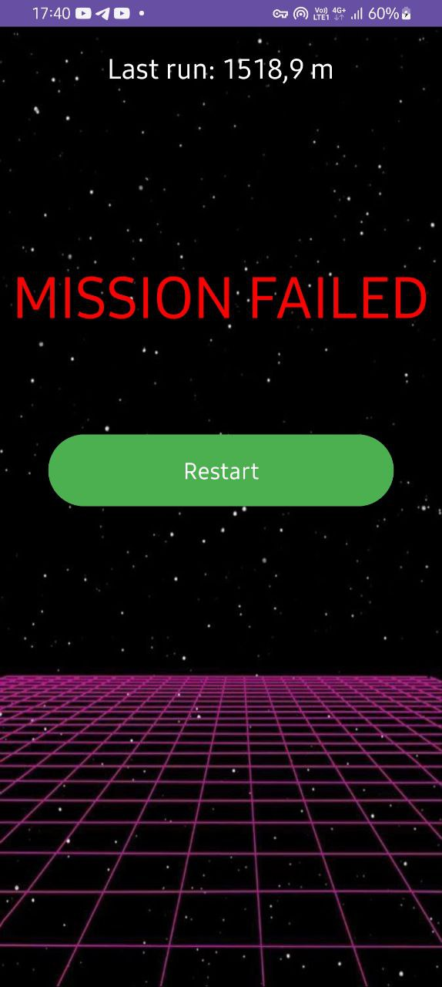
Экран проигрыша
Появляется когда здоровье игрока падает до 0
Отражает длину только что проигранного залета
Кнопка «Restart» возвращает на стартовый экран

Slide 10


